Slide 1


Slide 2
목차
1. 프로젝트 주제 소개
2. 구현한 기능
3. 프로그램 소개

Slide 3
1. 프로젝트 주제 소개
“ 도서관리 프로그램 ”
주제를 선택한 이유 :
콘솔창이 아닌 화면에서 프로그램을 만든적이 없어 이번 기회에 만들어보고 싶다.
새로운 기능보다는 기존에 알던 지식과 간단하지만 많이 쓰이고 중요한 기능을 합쳐서 구현하는 것이 목표이다.
3

Slide 4
2. 구현한 기능
-도서의 출판사, 이름, 저자 등 정보를 저장
-재고 정보 출력, 대출자 명단 저장
-이름순이나 날짜순, 인기순 등으로 다양한 기준의 정렬기능 추가
4

Slide 5
3. 프로그램 소개
5

Slide 6
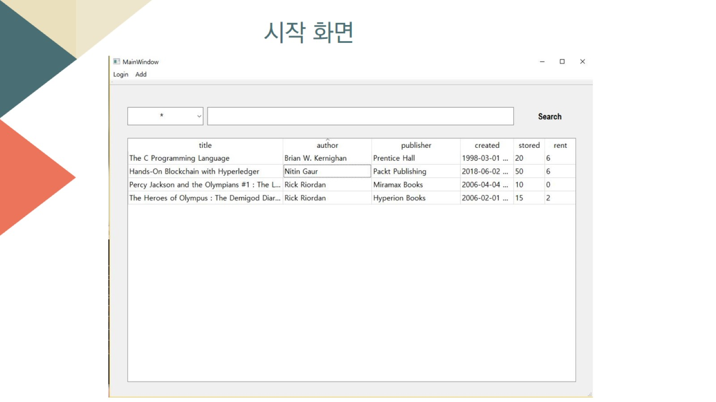

Slide 7
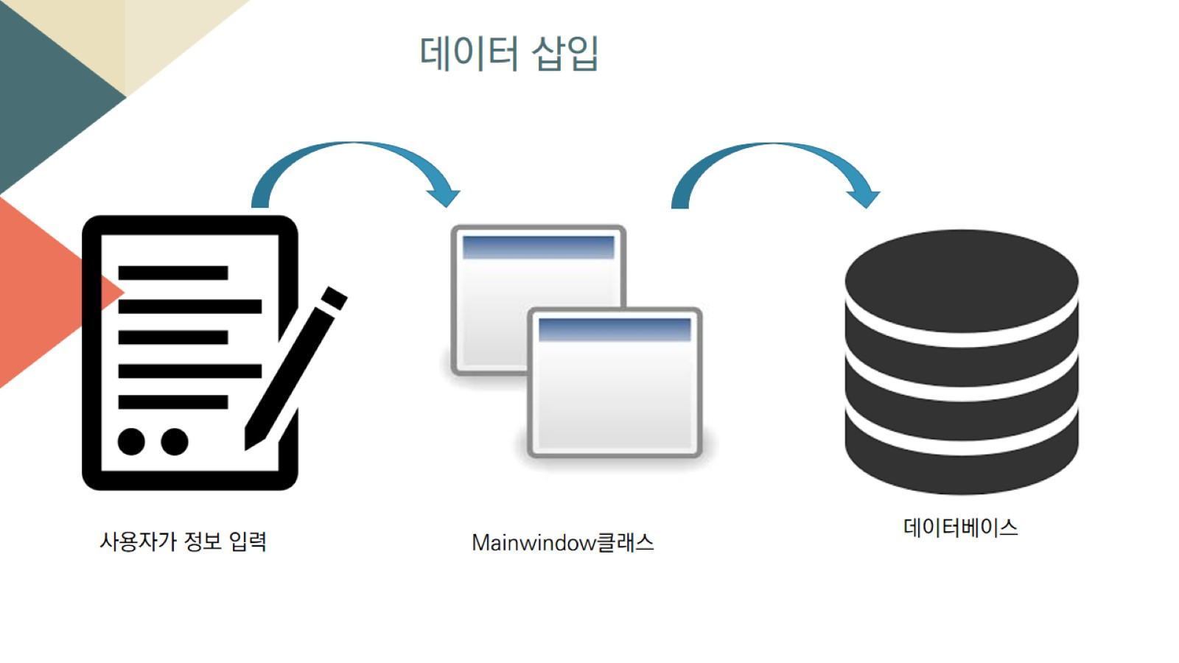

Slide 8
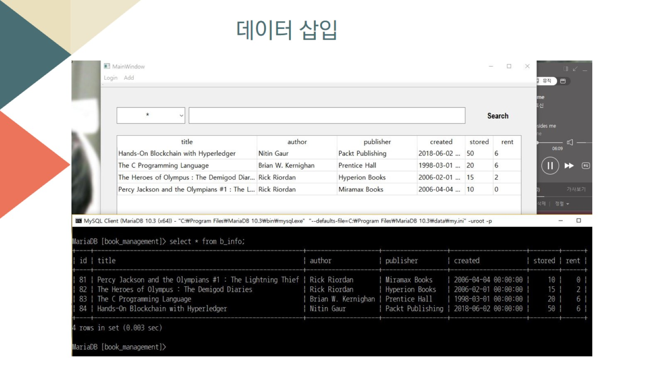

Slide 9
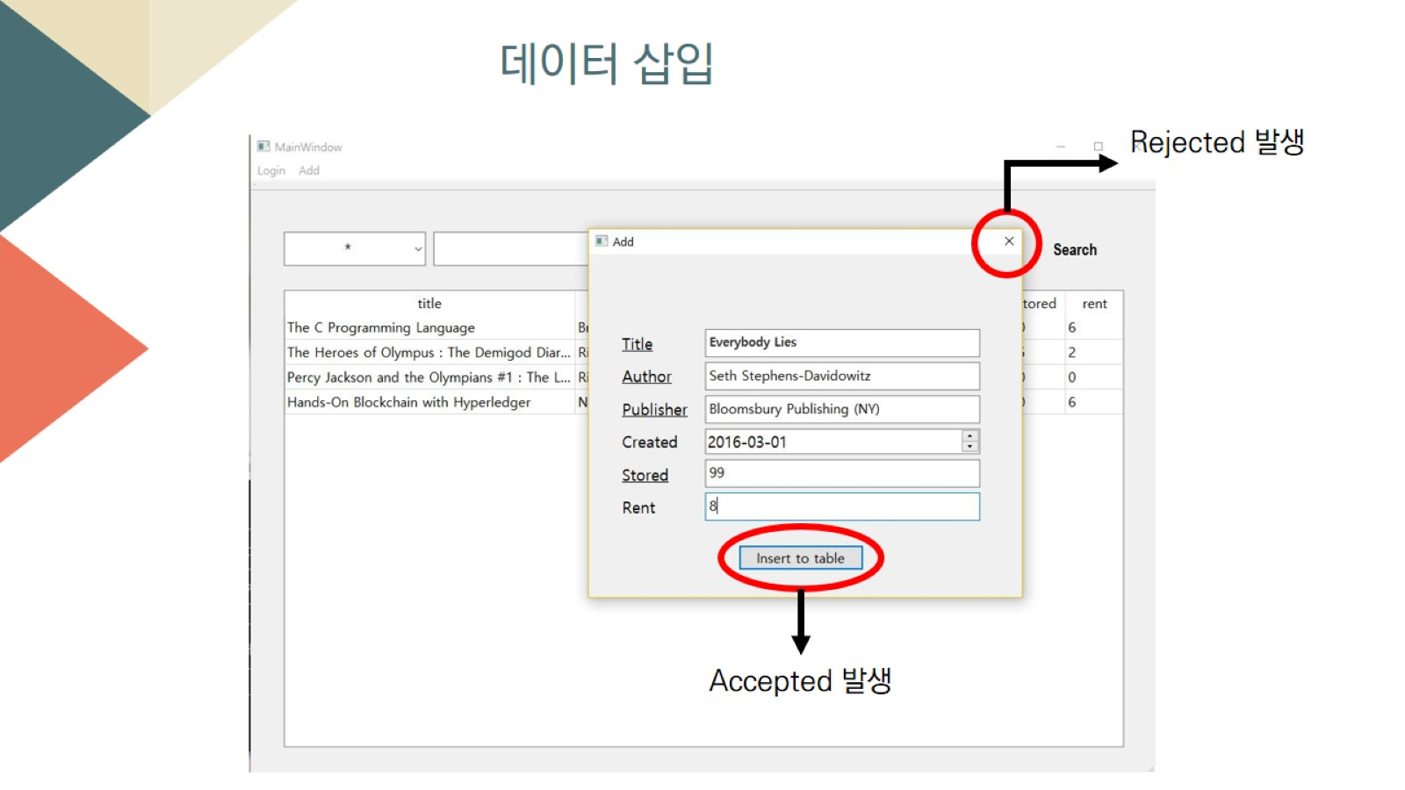

Slide 10
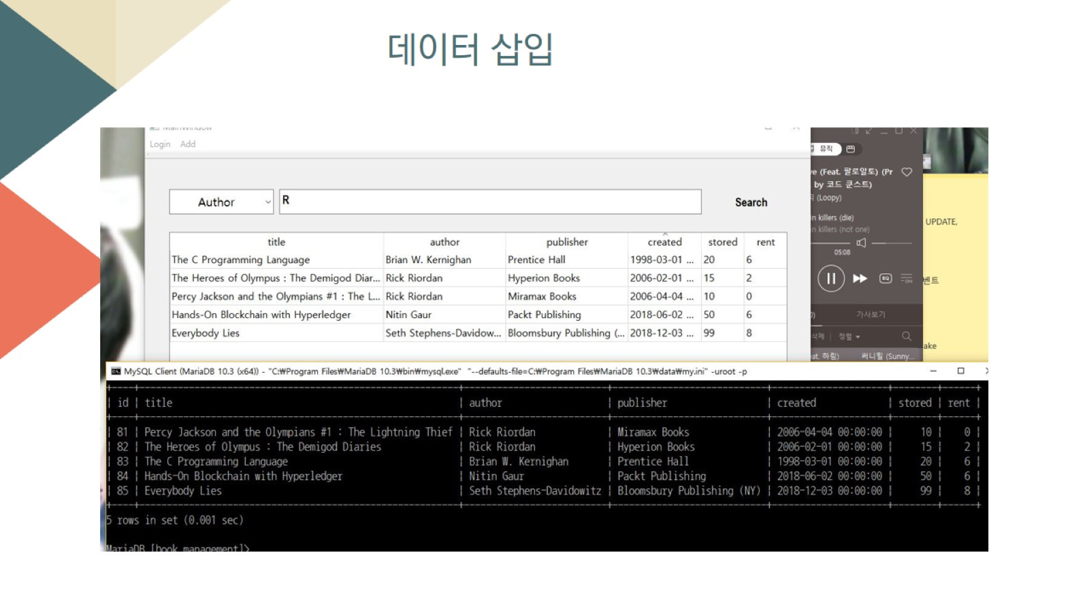

Slide 11
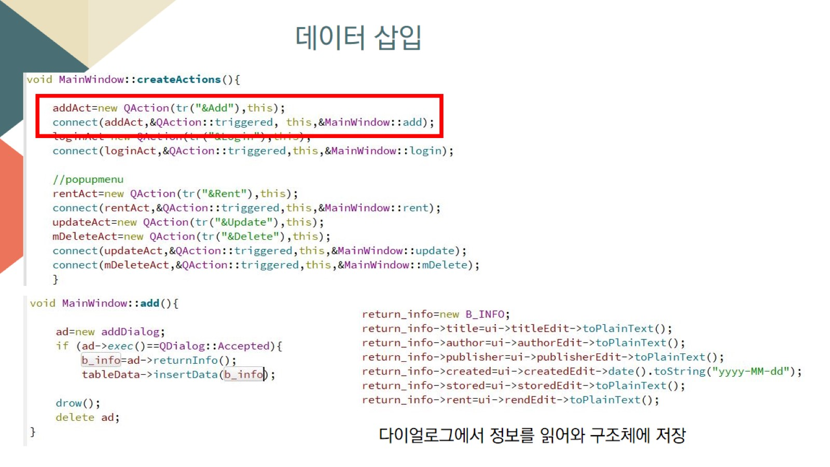

Slide 12
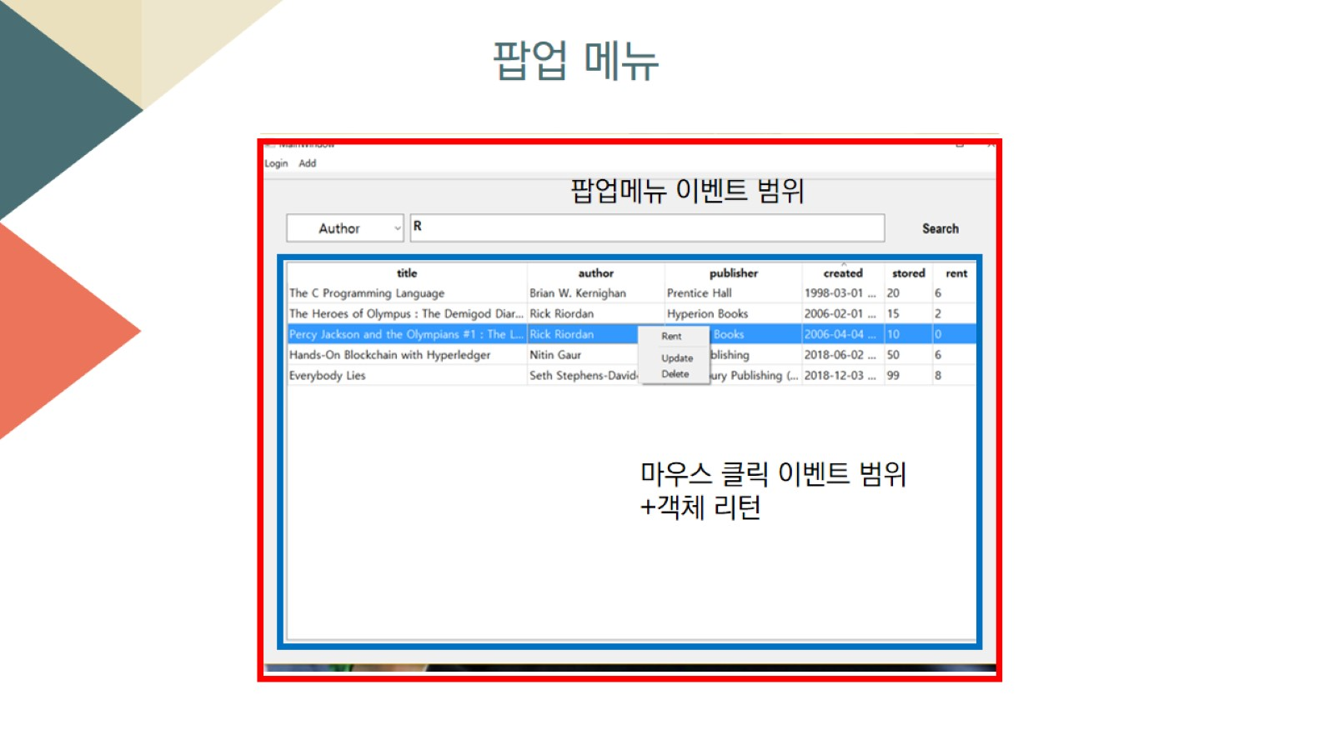

Slide 13
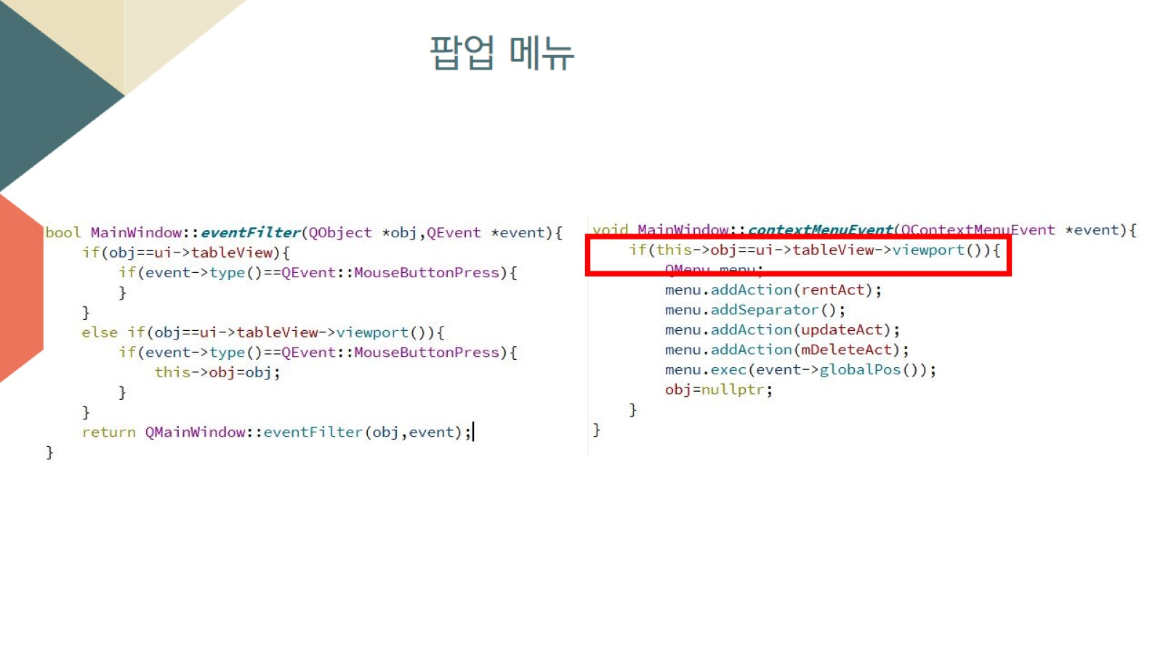

Slide 14
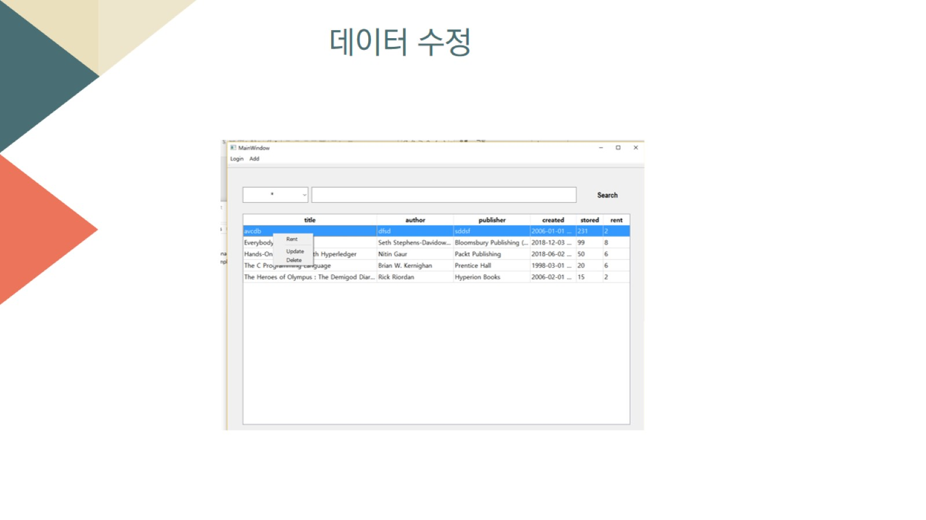

Slide 15
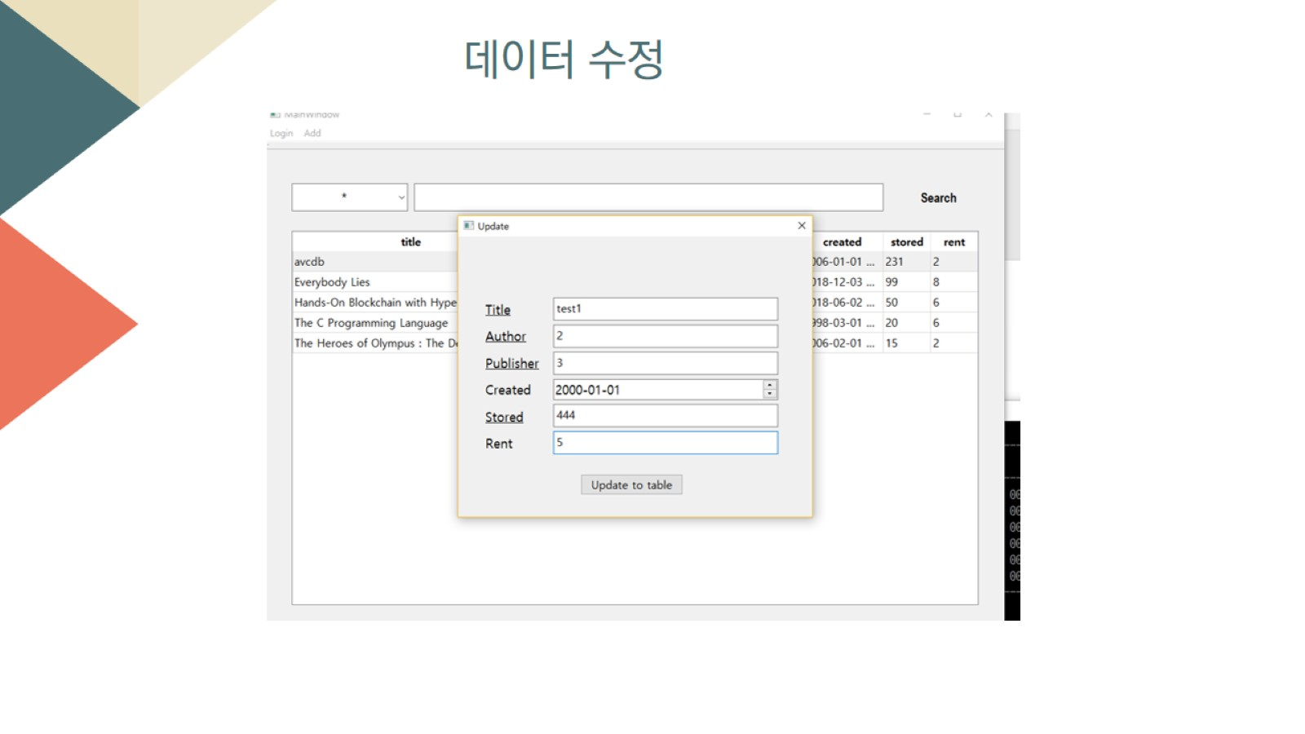

Slide 16
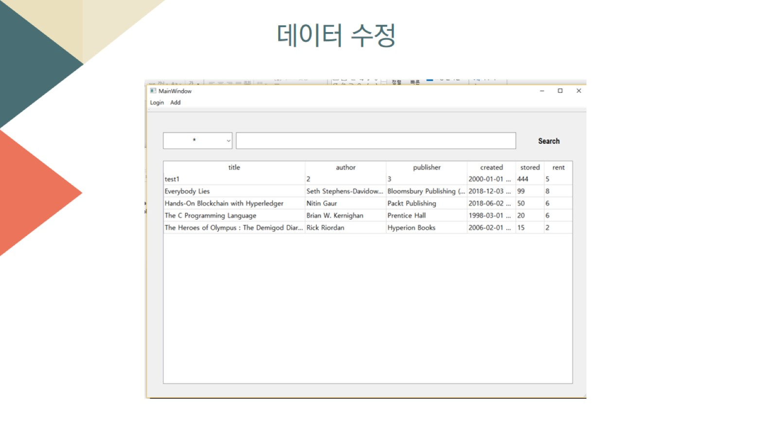

Slide 17
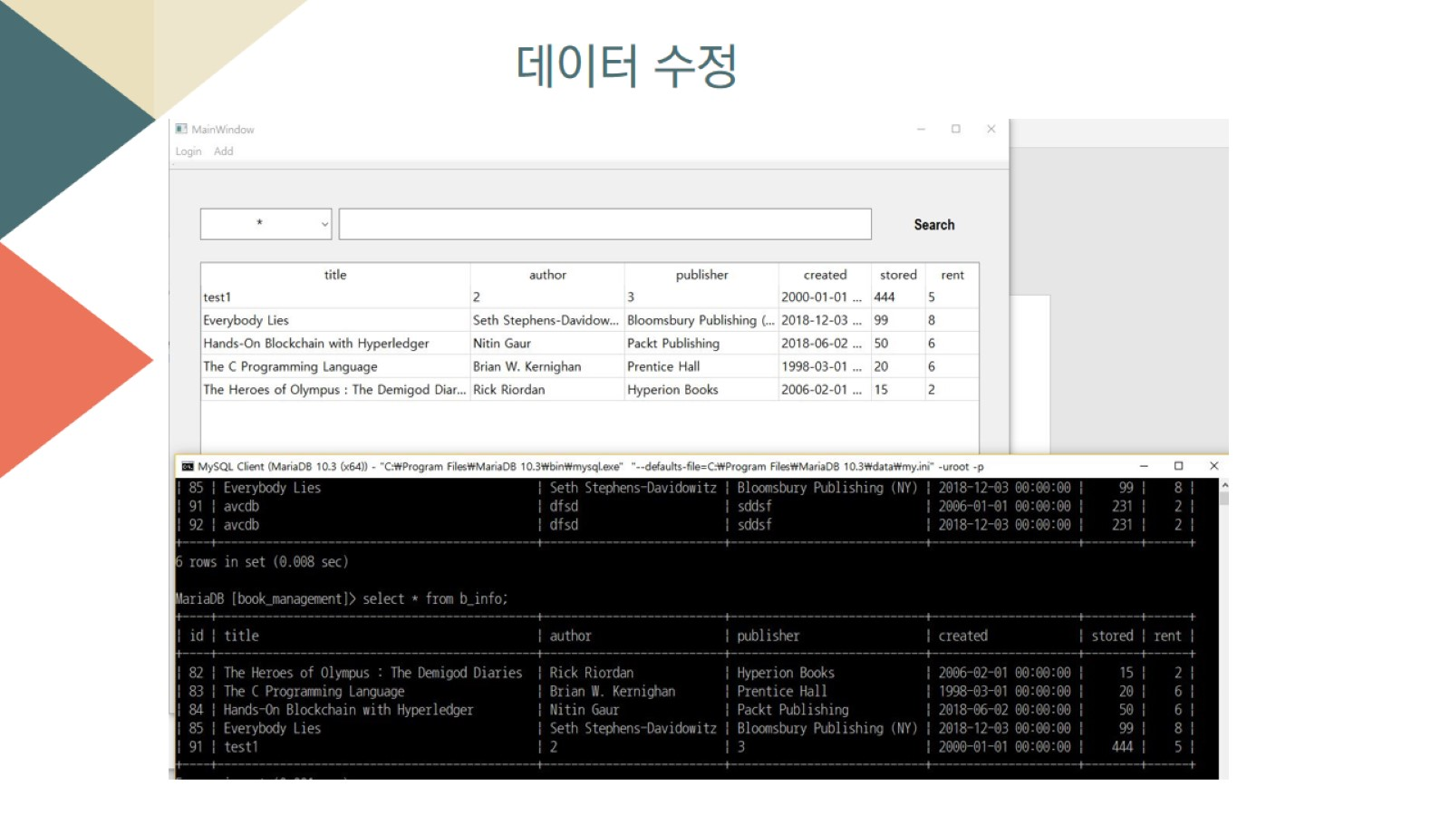

Slide 18
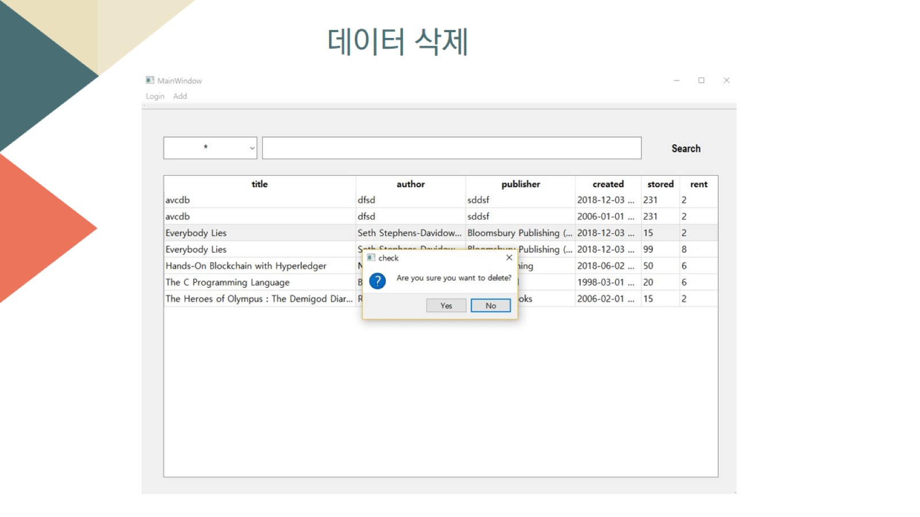

Slide 19
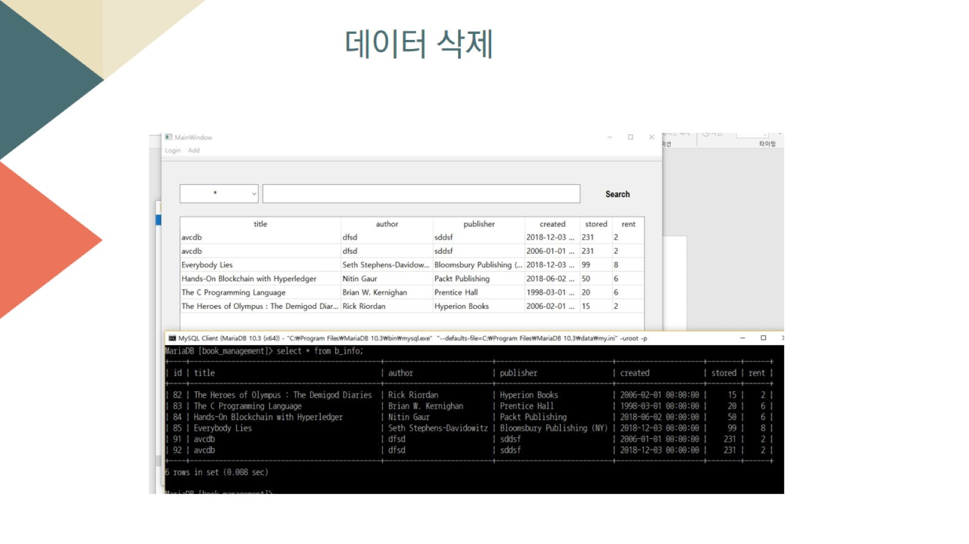

Slide 20
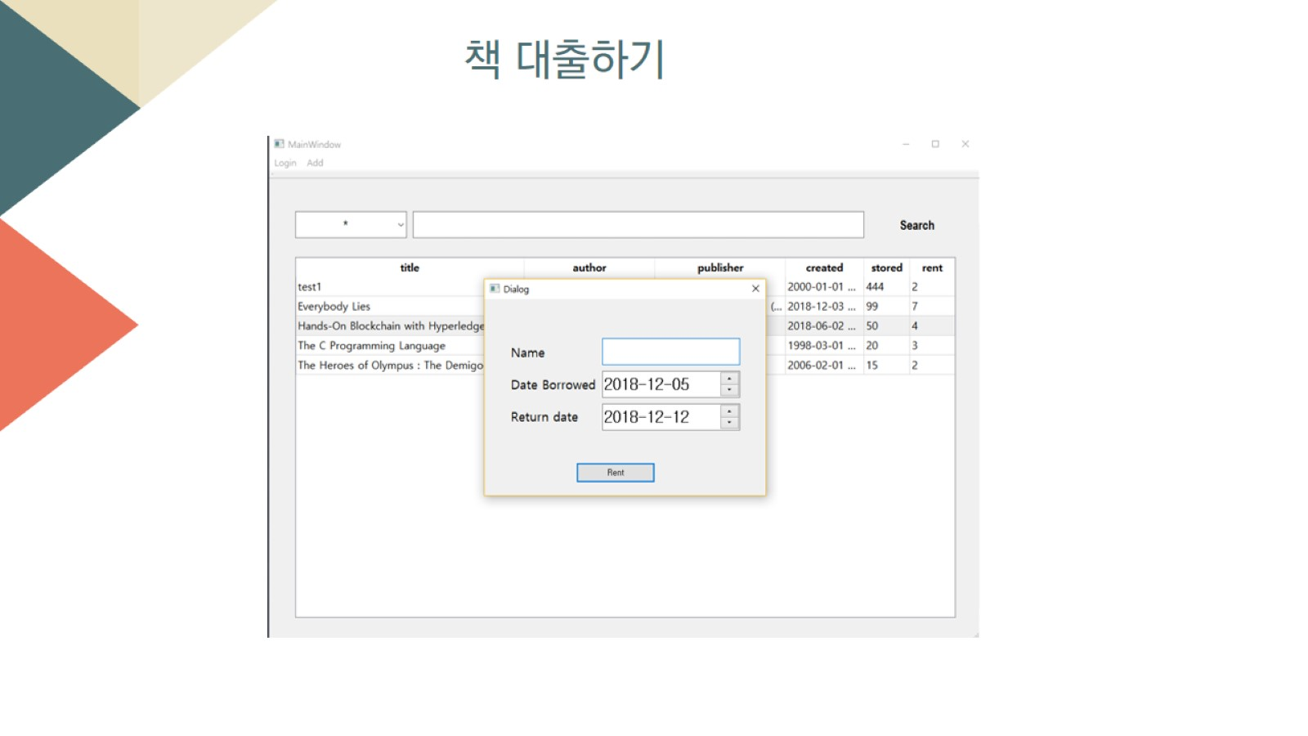

Slide 21
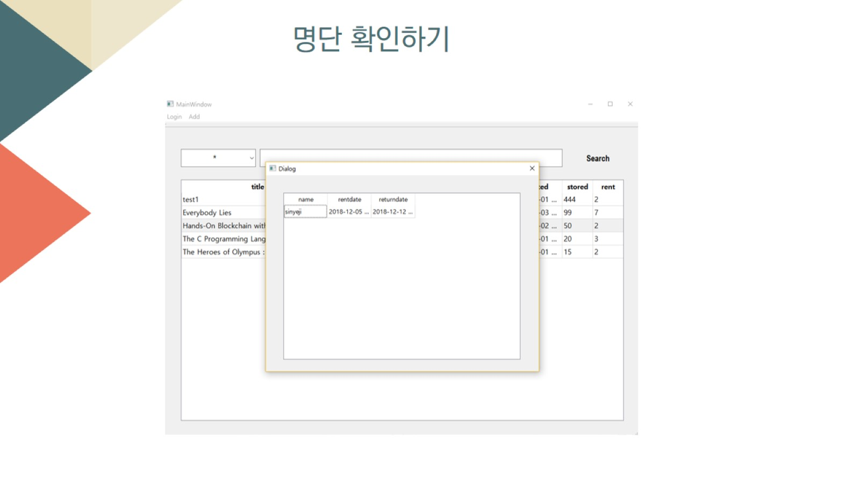

Slide 22


